Slide 1
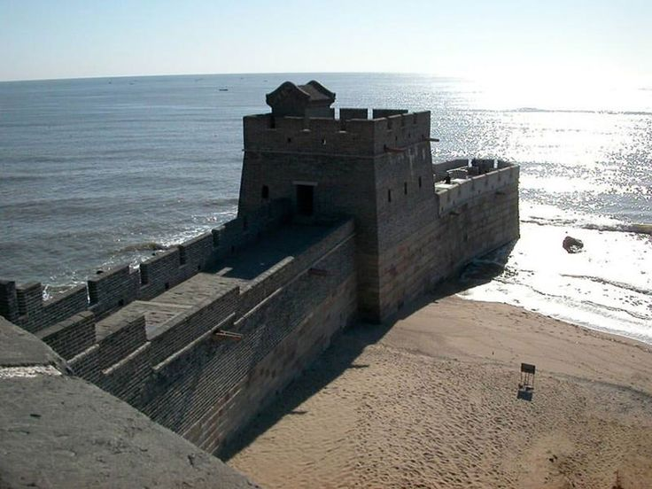
Je suis le plus grand édifice jamais construit par l’Homme. Voici mon extrémité. Qui suis-je ?

Slide 2
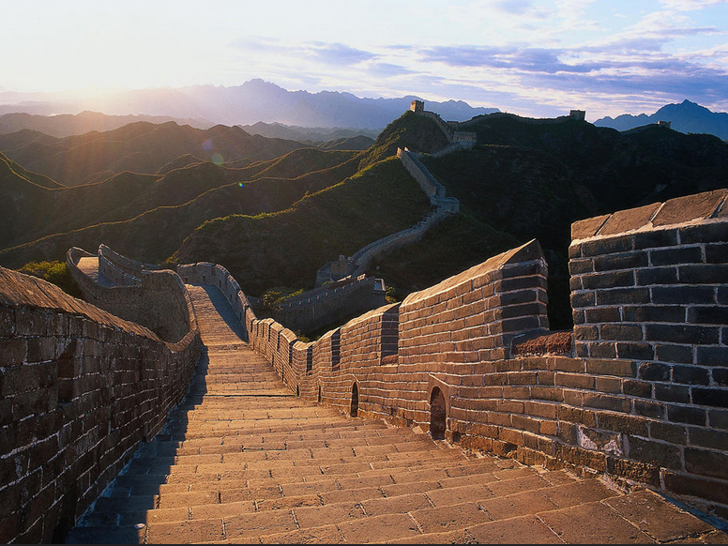
La Grande Muraille de Chine

Slide 3
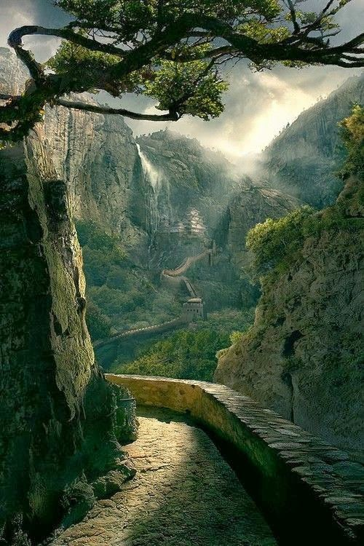
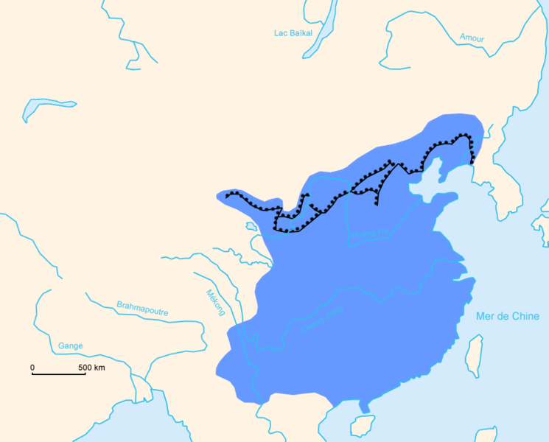
C’est effectivement la plus longue construction réalisée par l’Homme. Elle mesure près de 6700km !

Slide 4
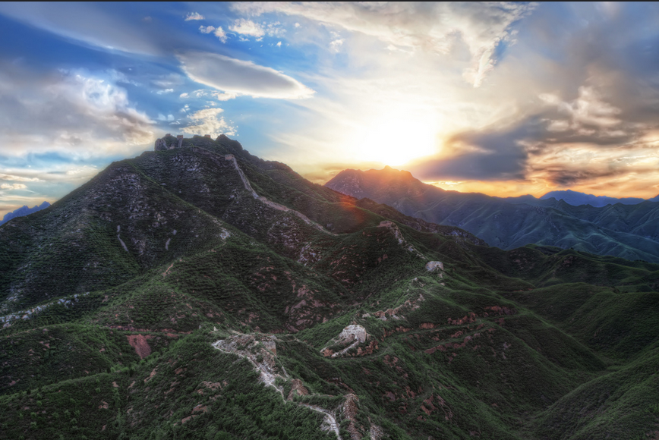
A l’origine, il s’agissait d’un simple muret destiné à empêcher les troupeaux de se mélanger pour d’éviter les conflits avec les tribus voisines. Sa construction a débuté au Ve siècle avant J.C. Puis, elle a servi à se protéger des envahisseurs.
Les frontières de la Chine ayant évolué au cours de l’Histoire, d’autres morceaux de la Muraille ont été construits le long de ces nouvelles frontières.

Slide 5
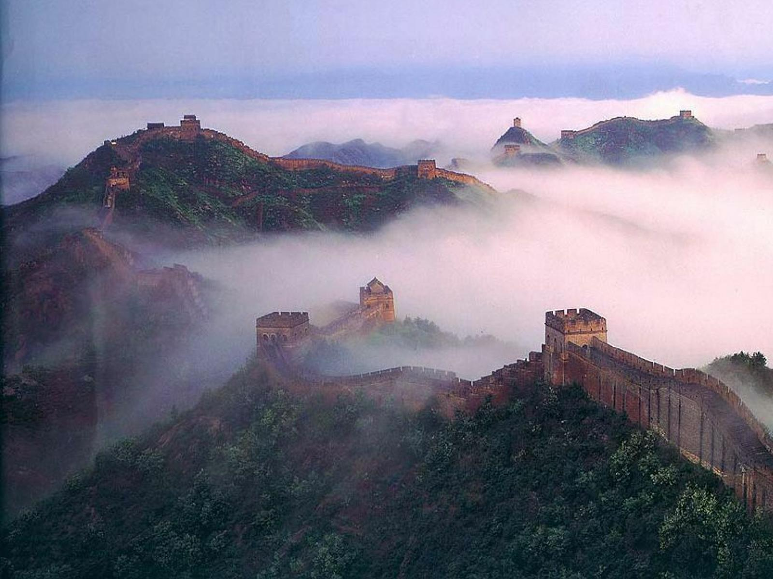
Sa largeur est de 5 à 7 mètres en moyenne et sa hauteur varie entre 5 et 17 mètres. A l’époque, les déplacements des soldats se faisaient à cheval sur la muraille.

Slide 6
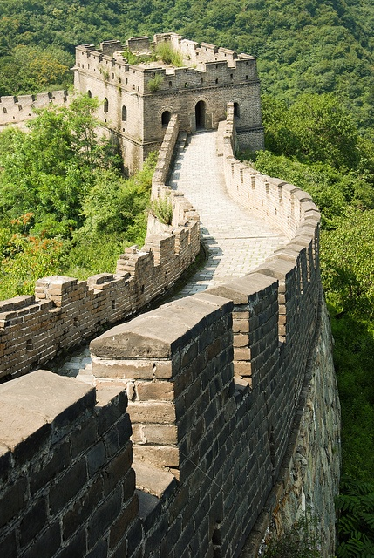
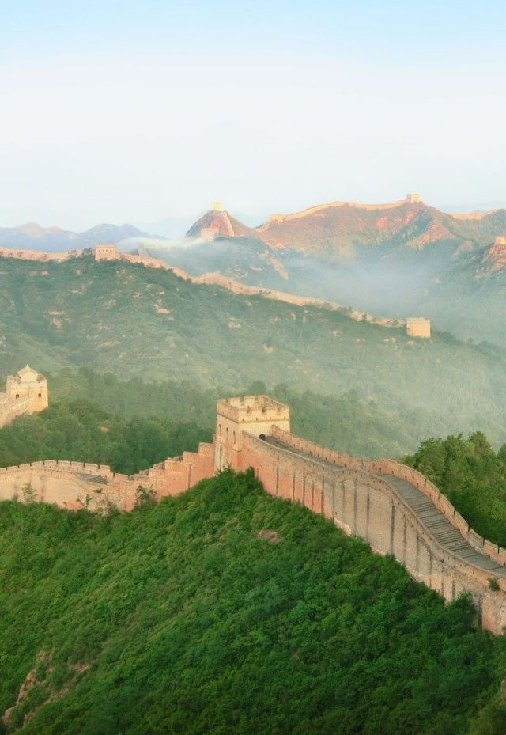
Elle possède des tours de guet et des fortifications sur toute sa longueur.

Slide 7
Voici l’emplacement de ses différents tracés au cours du temps :

Slide 8
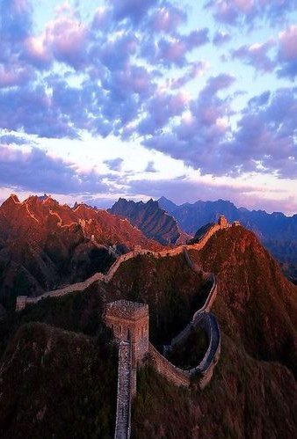
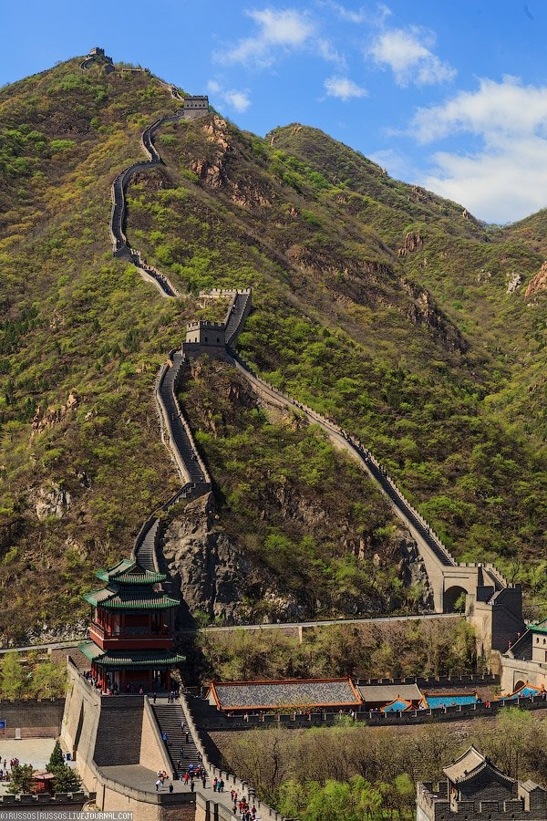
En fait, il ne s’agit pas d’un mur continu, mais de plusieurs tronçons, qui parfois se doublent ou se triplent.

Slide 9
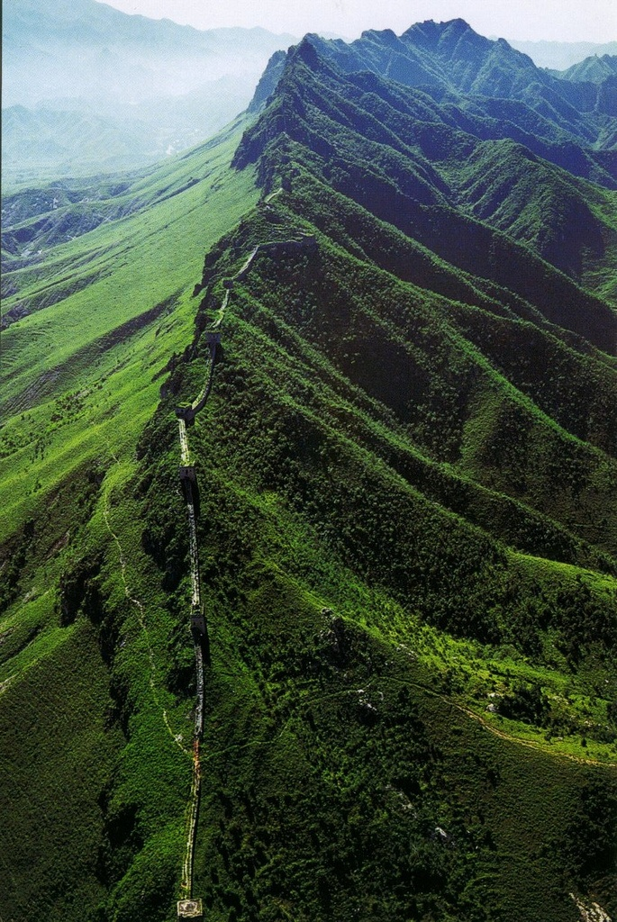
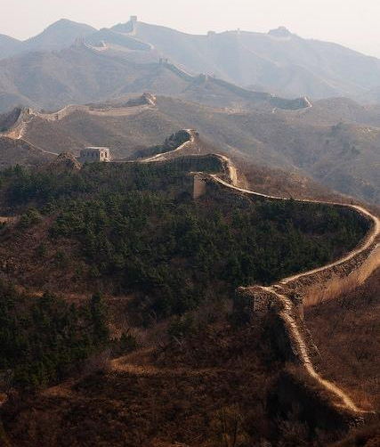
Les matériaux utilisés ont évolué en fonction de l’époque : on est passé de la terre et des cailloux aux couches de terre battue, aux gros blocs de pierre ou aux briques d’argile dont on renforçait la résistance en ajoutant de la farine de riz.

Slide 10
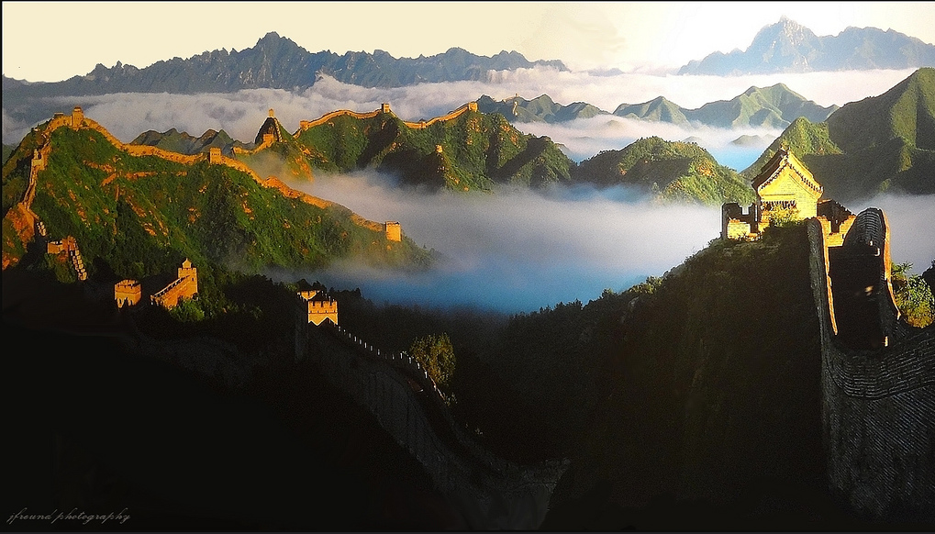
C'est sous la dynastie Ming (entre les XIV° et XVIIe siècles) que la muraille prend son allure actuelle.

Slide 11
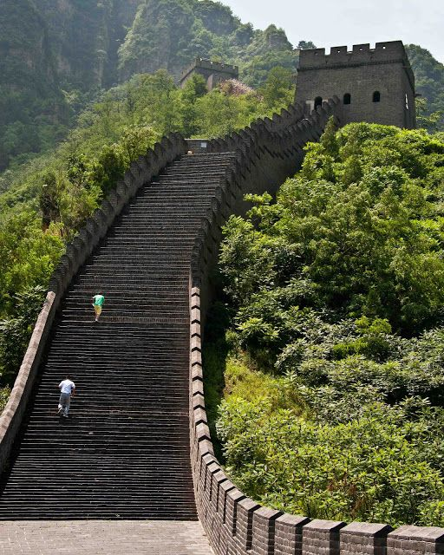
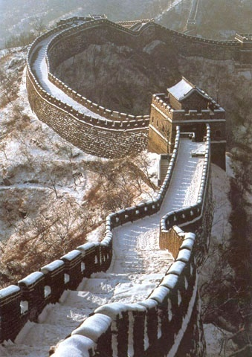
La hauteur de l’enceinte varie en fonction de la nature du relief : dans les plaines et les endroits stratégiques, elle est haute et large, alors qu’elle est basse et étroite dans les montagnes, qui tiennent lieu de barrières naturelles.

Slide 12
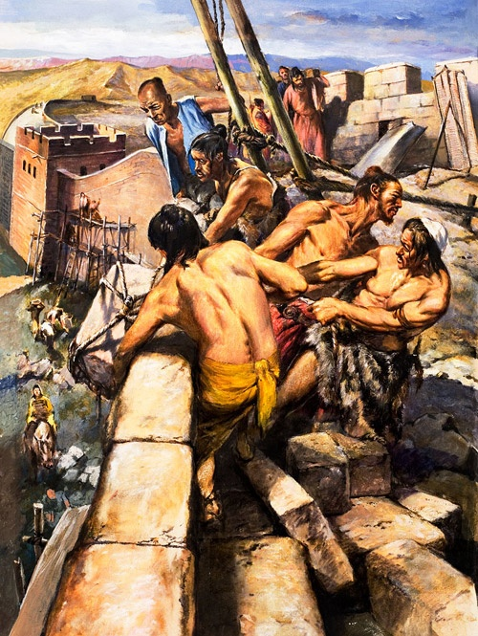
On prête à cette muraille la réputation d’être le plus grand cimetière du monde. En effet, 10 000 000 de personnes sont mortes au cours de sa construction! Les ouvriers étaient des soldats, des prisonniers ou des paysans réquisitionnés.

Slide 13
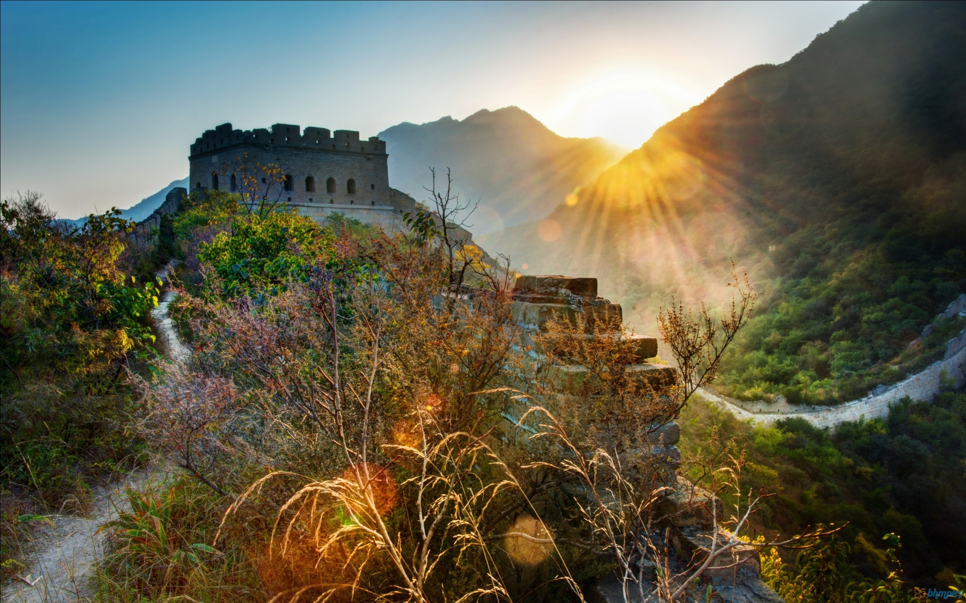
En avril 2009, l'Administration d'État chinoise, ayant utilisé des technologies de mesure plus récentes, révise la mesure de la muraille et déclare une longueur de 8 851,8 km dont:
6 259,6 km de murs,
359,7 km de tranchées
2 232,5 km de barrières naturelles, telles des montagnes ou des rivières.
Le même service estime désormais à 21 196,18 km la longueur totale de la Grande Muraille. Cette nouvelle estimation prend en compte des parties actuellement détruites.

Slide 14
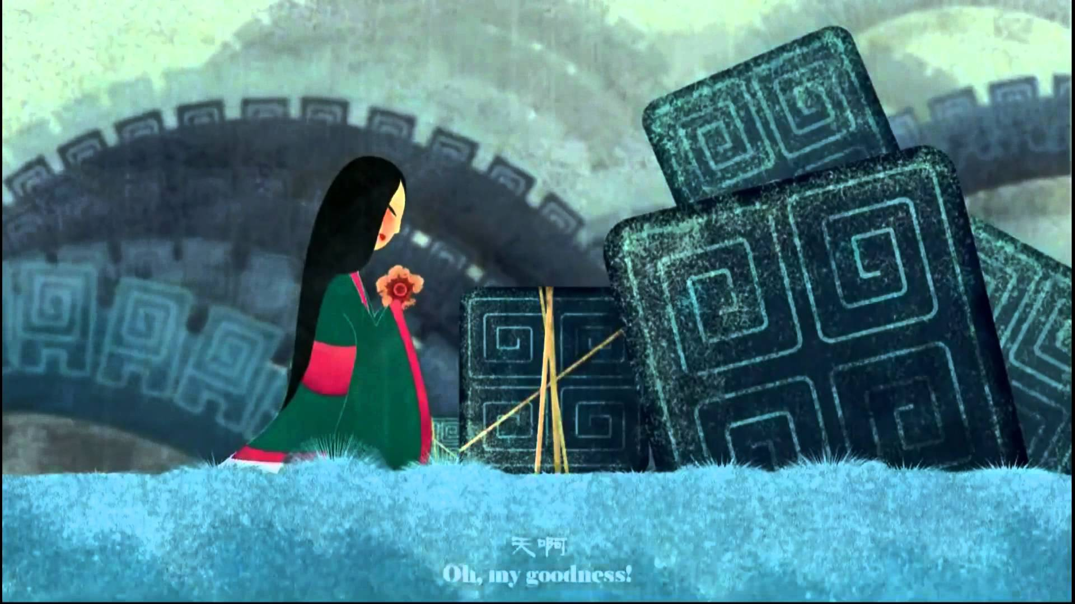
La Grande Muraille est également le théâtre de l’une des grandes légende de la Chine : il s’agit de celle de Meng Chiang Nü.
Lors de la construction de la Grande Muraille, sous le règne de l'empereur Qin Shi Huangdi, l'un des nombreux travailleurs enrôlés de force meurt d'épuisement. Son corps est utilisé comme remblai dans la muraille. Sa femme, entre-temps partie au milieu de l'hiver et traversant une partie de la Chine pour lui fournir des vêtements, arrive après sa mort. Ses pleurs et son désespoir sont tels que le Ciel fait s'écrouler la muraille à l'endroit où se trouve le corps. L'épouse meurt également dans cet éboulement.

Slide 15
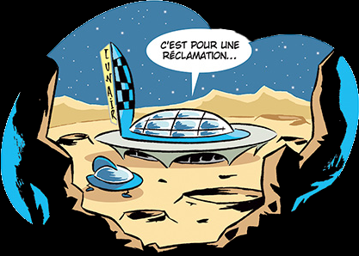
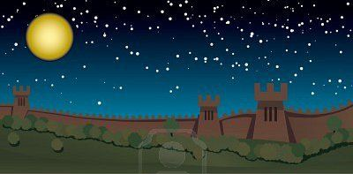
La légende dit qu’on peut la voir depuis la lune, mais c’est faux. Elle a beau être très longue, elle est aussi extrêmement fine. Cela reviendrait à voir un cheveu à plus de 3 km, ou une mouche à 400km…

Slide 16
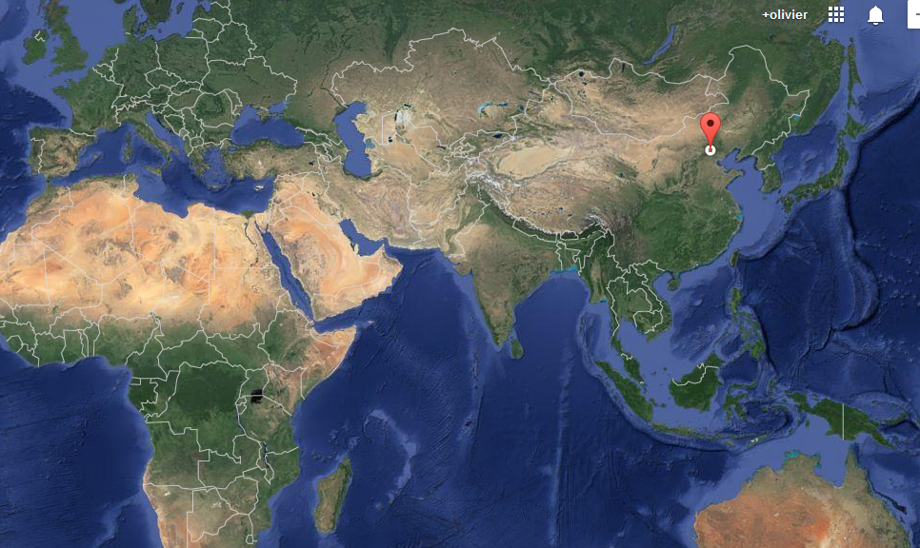

Slide 17
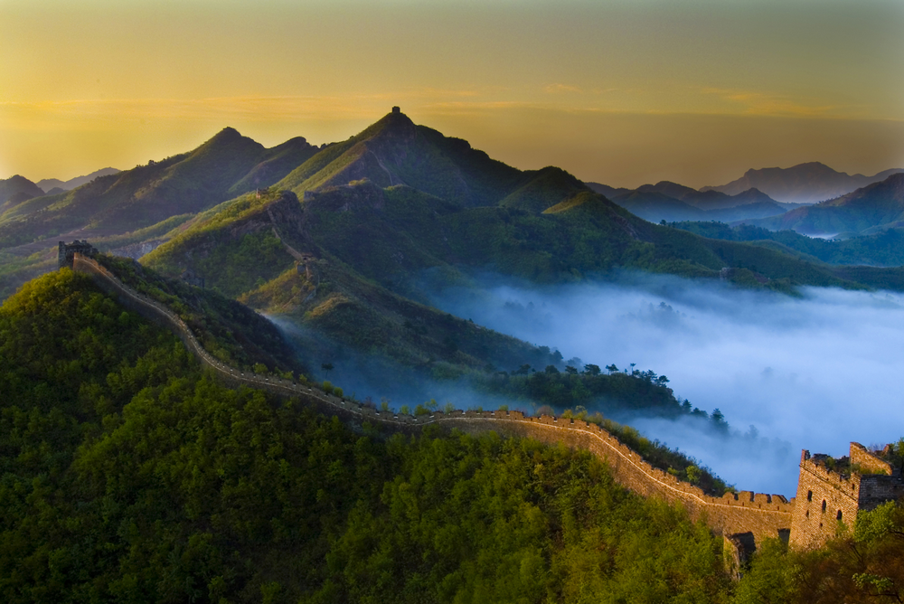
On croque !

Slide 18
Cartel de l’oeuvre
Epoque / Dates
Dimensions
Fonction
Lieu
IIIe siècle av. J.C. – XVIIe siècle ap. J.C.
Longueur : 6700 km
Largeur : entre 6 et 10m.
Hauteur : entre 5 et 17
Mur de protection
Chine

